Slide 1
№77 Асанбай Асқаров атындағы мектеп - лицей
Сабақ тақырыбы:
Жай бөлшектер.
Сыныбы: 5 «ж»
Математика пәнінің мұғалімі
Махамбетов Азамат Жанболатович
Шымкент қаласы

Slide 2

Мақсаты
Білімділік:
Оқушыларға бөлшек сандар, үлестер, бөлшектің алымы мен бөлімі туралы түсінік беру.
Дамытушылық: оқушылардың математикалық ойлау қабілетін дамыту және пәнге қызығушылығын арттыру.
Тәрбиелік: Алған білімдеріне жауапкершілікпен қарауға, өз мүмкіндігіне сенуге, үлкен жетістікке ұмтылуға тәрбиелеу.

Slide 3
Қайталау сұрақтары
“Кім жылдам?”
Шеңбер деген не?
Дөңгелек деп?
Диаметр радиустан неше есе ұзын?
Қандай кесінді шеңбердің радиусы деп аталады?
Жай және құрама сандар дегеніміз?
Notes:
3

Slide 4
6 үлес

Slide 5
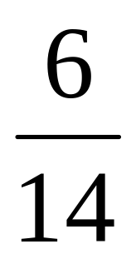
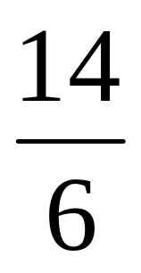
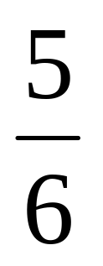
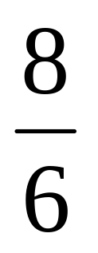



Notes:
Пригласите к компьютеру ученика

Slide 6
Жаңғақтың қандай бөлігі ыдыста қалды?
бөлімі
3
4
8
7
алымы
2
4
7
3
Notes:
6
6

Slide 7
Мысалы
3
6
4
8
2
4
Notes:
От первого пирога отрезали 3/6 части, от второго – 4/8, от третьего – 2/4. Что вы можете сказать об этих дробях?

Slide 8
Ірімшікті үш рет кесу арқылы қалай
8 тең бөлікке бөлуге болады?

Slide 9

Шешуі:
2
4
8
үлес
үлес

Slide 10

Бөлшектің бөлімі неше үлеске бөлгенін көрсетеді, ал алымы неше үлестің алынғанын көрсетеді.
бөлшектің алымы
бөлшек сызығы
бөлшектің бөлімі

Slide 11
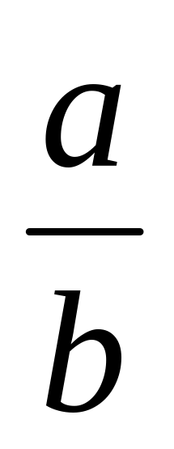
алымы
Жай бөлшек
бөлімі

Slide 12


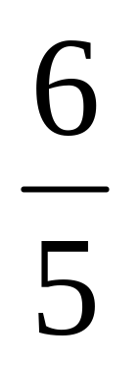

Велосипедші А-дан В-ға дейінгі жолдың бөлігін жүріп өтті. Егер жүріп өткен жол 42 км болса, барлық жол неше км?
1) 42:6=7(км) жолдың бөлігі
2) 7*5=35(км) барлық жол
7 км
7 км 7 км 7 км 7 км 7 км
В
А
42 км

Slide 13

Оқулықпен жұмыс
№358,359 Ауызша
№360,361, 362, 363,364 жазбаша
Notes:
13

Slide 14

Деңгейлік тапсырмалар
А
Жай бөлшек түрінде жаз:
а) Жетіден екі
б) Төрттен бір
в) Жүзден жиырма тоғыз

Slide 15
Деңгейлік тапсырмалар
А
Жай бөлшек түрінде жаз:
2
7
а) Жетіден екі
б) Төрттен бір
в) Жүзден жиырма тоғыз
1
4
29
100

Slide 16
Кестедегі бос орынды толтыр:
Бөлінді | 4:13
Жай бөлшек түрінде жаз
Бөлінгіш
Бөлгіш
Бөлшектің алымы
Бөлшектің бөлімі
В
Notes:
16

Slide 17
Ой толғаныс
Бір жылда 365 күн бар, ал қазан айында 31 күн бар десек, қазан айы жылдың қандай бөлігін құрайтынын жай бөлшек түрінде жаз.
С

Slide 18

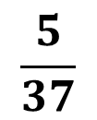
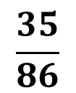
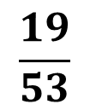
“Кім зерек” ойыны
Бөлшек түрінде жаз:
Алымы
 | 5 | 19 | 35
37
53
86
Бөлімі
$$\frac{19}{53}$$
$$\frac{35}{86}$$
$$\frac{5}{37}$$

Slide 19
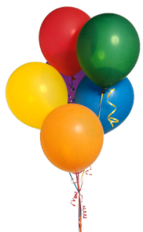



Үйге тапсырма:
№368, 373

Slide 20


V. Қорытындылау
Бұрыннан
білемін?
Не білдік?
Не білгіміз
келеді?

Slide 21
Назарларыңызға
РАХМЕТ!

